Slide 1
TRANSFERENCIAS DE DOCUMENTOS CON VALOR CIENTÍFICO CULTURAL AL ARCHIVO NACIONAL DE COSTA RICA
Gabriela Moya Jiménez, Departamento Archivo Histórico (2021)

Slide 2
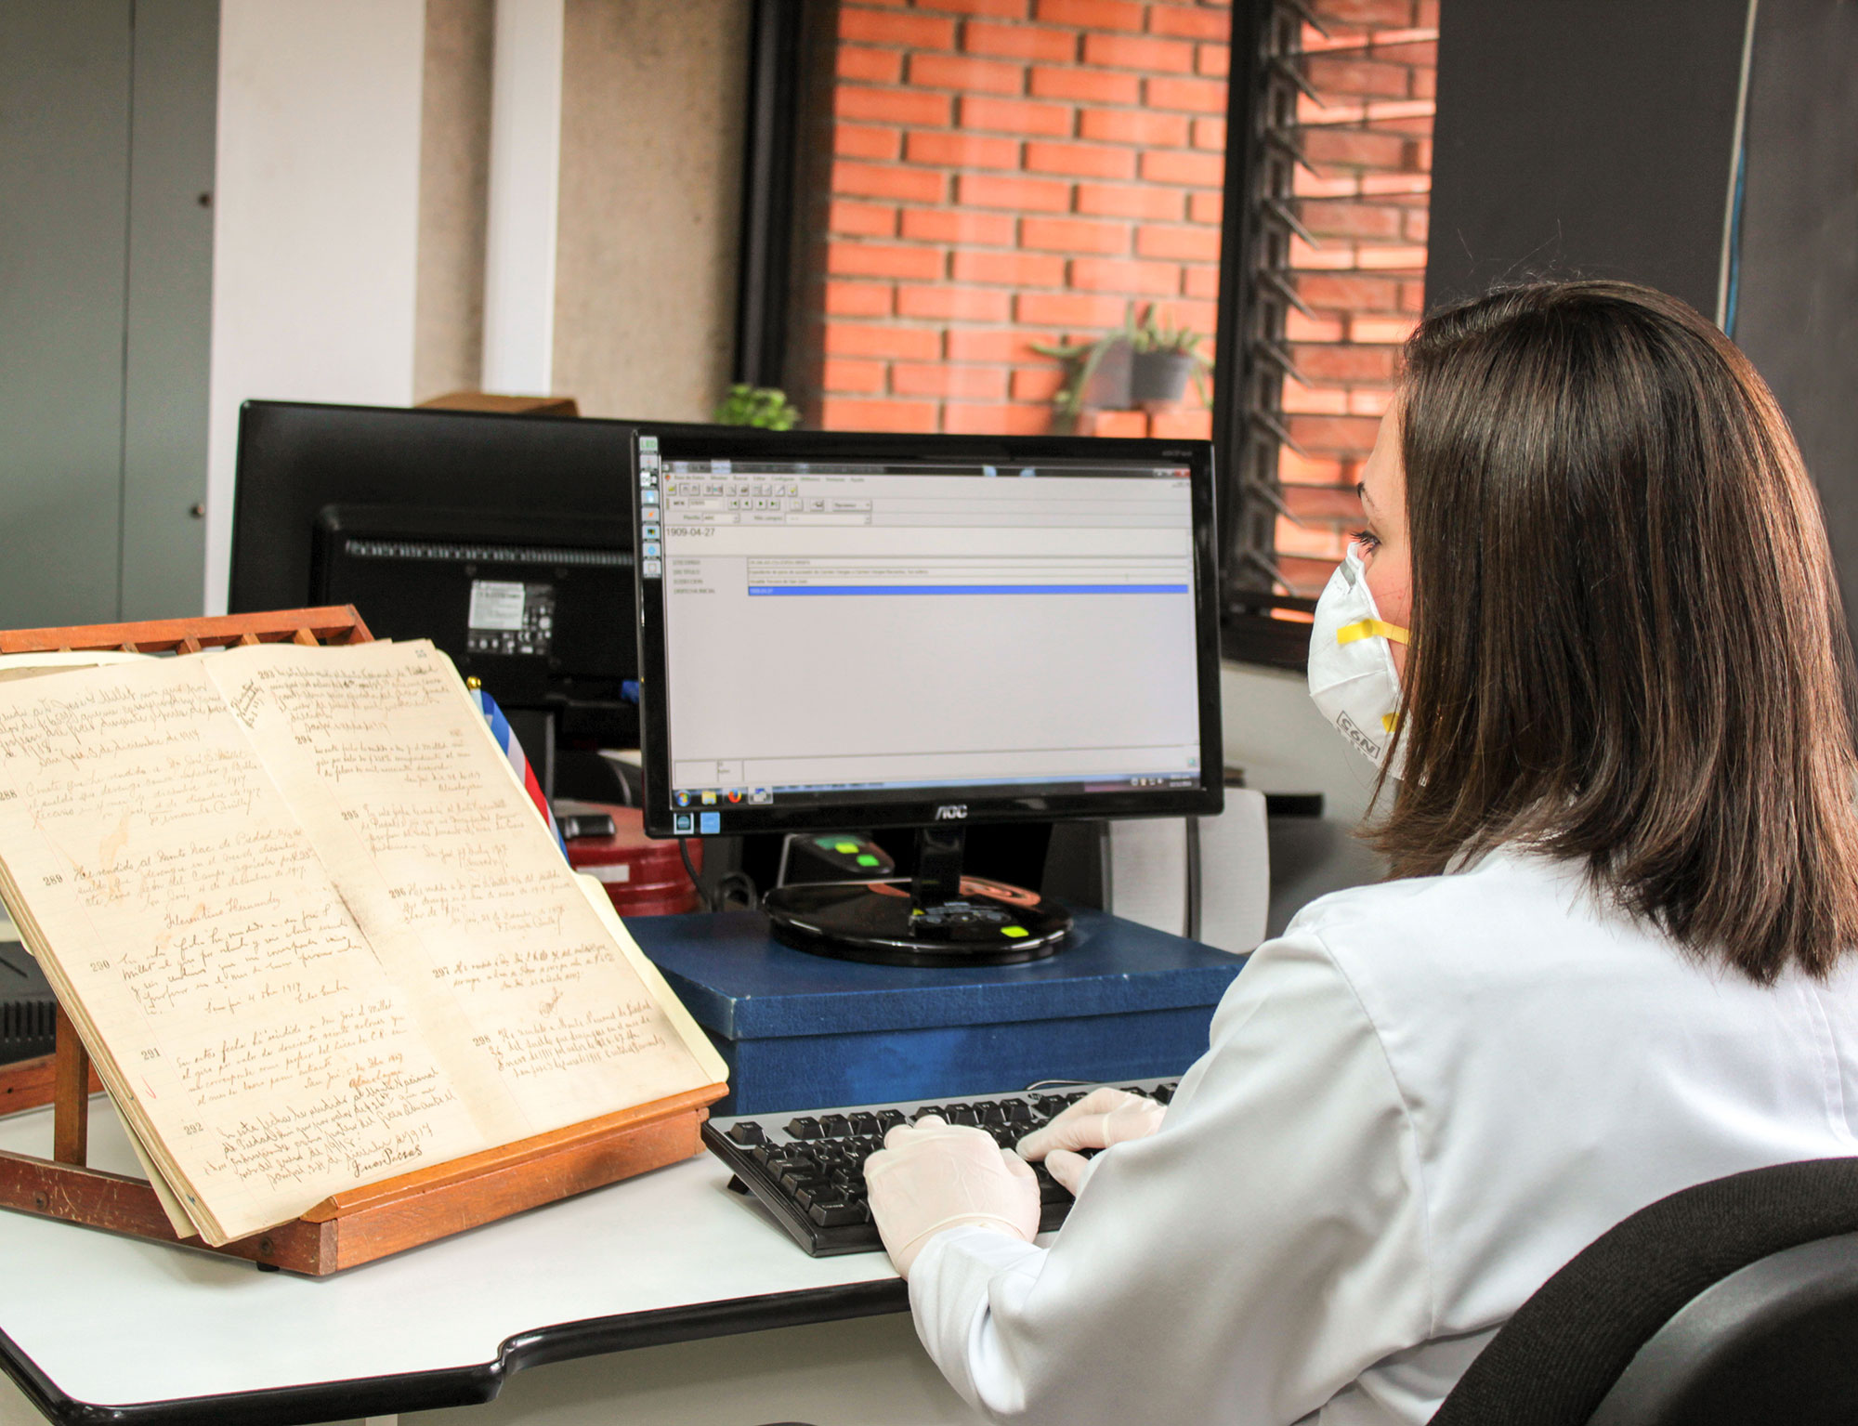
Charla dirigida a:
Personas encargadas de Archivos Centrales
Personas involucradas en el trámite de transferencias al Archivo Nacional
Personas encargadas de Archivos Centrales
Personas involucradas en el trámite de transferencias al Archivo Nacional

Slide 3
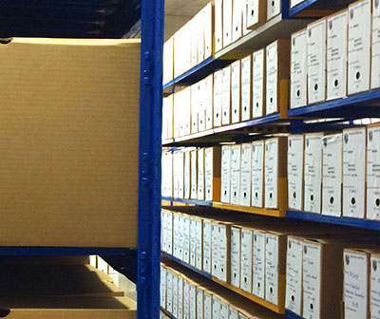
Tipos de transferencias:
A solicitud de las instituciones que conforman el Sistema Nacional de Archivos
A solicitud del Archivo Nacional

Slide 4
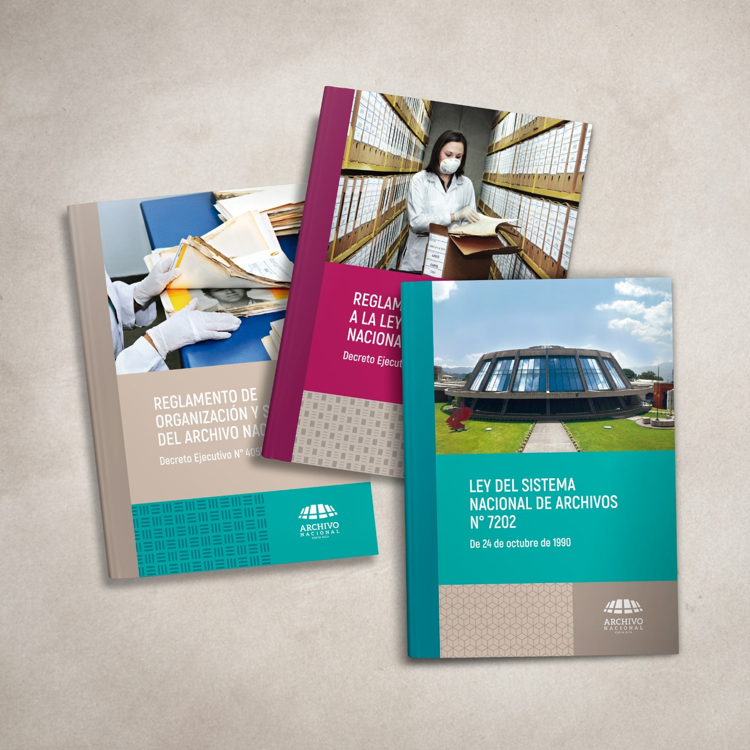
Transferencias de documentos a solicitud de las instituciones que conforman el Sistema Nacional de Archivos
Normativa relacionada
Artículos 3, 4, 46 de la Ley 7202 del Sistema Nacional de Archivos
Artículos 59, 61, 62 del Reglamento Ejecutivo a la Ley 7202

Slide 5
Requisitos para solicitar una transferencia al Departamento Archivo Histórico
Documentos declarados con valor científico cultural
Edad de los documentos: Mínimo 20 años de antigüedad
Contar con la autorización previa de la jefatura del DAH

Slide 6
Trámite para solicitar una transferencia de documentos
1. Solicitud al Jefe del DAH
2. Verificación de requisitos
3. Autorización o rechazo por escrito de la transferencia
6. Coordinación de la transferencia con persona funcionaria a cargo
4. Tiempo establecido para entregar la transferencia: Dos meses
5. Posibilidad de prórroga de dos meses más

Slide 7
Transferencias a solicitud de la Dirección General del Archivo Nacional (DGAN)
Normativa relacionada
Artículos 3, 4, 46 de la Ley 7202 del Sistema Nacional de Archivos
Artículos 59, 61, 62 y 67 del Reglamento Ejecutivo a la Ley 7202

Slide 8
Trámite de transferencias de documentos solicitadas por la DGAN
2. Se asigna trámite a profesional del DAH quien da seguimiento a la solicitud
3. La persona funcionaria del archivo central de la institución debe elaborar un cronograma en el que se establezca las fechas de entrega de los documentos
1. Solicitud al máximo jerarca de la institución

Slide 9
Requisitos para ambos tipos de transferencias
Los documentos a remitir deben estar clasificados, ordenados y limpios, en los contenedores que permitan la adecuada conservación
Los documentos deben estar descritos en las plantillas establecidas por el Departamento Archivo Histórico según los documentos por transferir
Para efectos de conservación, no mezclar clases documentales (ejemplo una fotografía en un expediente de textuales). Realizar una descripción cruzada

Slide 10
Requisitos para ambos tipos de transferencias
Adjuntar las reproducciones (en microfilme, soporte electrónico u otros)
El tamaño de los expedientes debe ser adecuado para su manipulación tanto en las carpetas (2 cm, legal o carta) como en las cajas de archivo.
Los documentos se deben numerar de manera consecutiva. Esto aplica para las copias electrónicas (si hubieran)

Slide 11
Requisitos para ambos tipos de transferencias
Los documentos se deben numerar de manera consecutiva. Esto aplica para las copias electrónicas (si hubieran)
Si los documentos se encuentran empastados, el número de orden debe colocarse en el lomo y con lápiz en la primera hoja.
Todas las carpetas deben identificarse con el número de orden que le corresponde según la lista de remisión, para ello se utiliza lápiz de grafito 6B en el borde superior derecho

Slide 12
Requisitos para ambos tipos de transferencias
Se debe eliminar el exceso de elementos corrosivos para el papel como clips, prensas de metal etc., y conservar únicamente las grapas necesarias para mantener la unidad de los documentos
Los mismos deberán identificarse con el número de orden al dorso del documento, con lápiz de grafito 6B y los contenedores deberán identificar los rangos de números de orden que contienen.
Para el caso de los documentos de gran formato, como por ejemplo planos o mapas, deberán entregarse en portaplanos o en carpetas especiales para estos documentos.

Slide 13
Requisitos para ambos tipos de transferencias
Si no se cuenta con el dato preciso, se debe ubicar el documento en el contexto de creación y colocar la fecha en el formato mencionado, agregando en el campo de Notas la siguiente leyenda “Se advierte que la fecha indicada es aproximada”.
Las fechas extremas solicitadas en las listas de remisión, deben colocarse en el formato año-mes-día (1984-10-15)
Cajas rotuladas con el nombre del fondo, número de caja y números de orden extremos de los documentos que vienen en cada caja.

Slide 14
Requisitos para ambos tipos de transferencias
Los documentos deben entregarse en orden cronológico, tanto dentro de cada expediente (antiguo a la vista), como en la serie a remitir.
Las listas de remisión deben imprimirse de manera tal que no queden “cortadas”
Las fechas que se deben consignar en las listas de remisión son las de los documentos a remitir propiamente.

Slide 15
Requisitos para ambos tipos de transferencias
Una vez revisada la lista de remisión, se coordinará una fecha y hora para entregar los documentos.
Reportar faltantes o vacíos de información en las series documentales declaradas.
Debe comunicarse si los documentos presentan problemas en su estado de conservación.

Slide 16
Requisitos para ambos tipos de transferencias
Las declaratorias de la Comisión Nacional de Selección y Eliminación de Documentos a las series documentales, aplican a la serie completa.
Todas las consultas que se presenten, deberán realizarse por medio escrito (correo electrónico u oficio)

Slide 17
Requisitos para ambos tipos de transferencias
En caso de transferir expedientes administrativos estos deben enviarse debidamente foliados
En caso de tener la información, remitir lo concerniente a la descripción archivos, entidades, funciones, fondos, subfondos, series, subseries de la institución, correspondientes a las normas de descripción ISAAR(CPF), ISAD(G), ISDF e ISDIAH

Slide 18
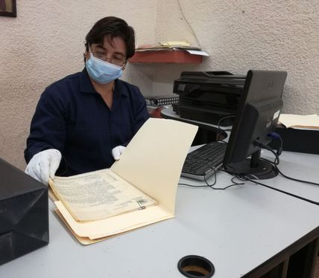
¿Qué presentar el día asignado para entregar los documentos?
Un oficio (papel o firmado digitalmente) indicando la entrega de los documentos, así como los instrumentos descriptivos que pertenecen a los documentos declarados con valor científico cultural.
La lista de remisión (un ejemplar en papel y uno electrónico el cual es el que se remite previamente para la revisión de la descripción). No se debe eliminar, ocultar o incluir campos en la lista de remisión.

Slide 19
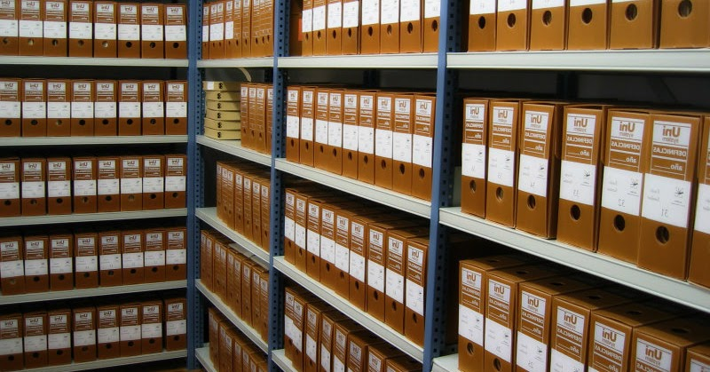
Cotejo de los documentos
Designar a una persona funcionaria del archivo central de la institución, que haya tenido relación con el proceso de preparación de la transferencia de los documentos.
Si el día de cotejo por alguna razón no se finaliza la revisión de los documentos, solamente quedarán en el Archivo Nacional lo cotejado.
Durante el cotejo se corregirán anomalías detectadas, sin embargo, si estas son muchas o de difícil corrección se devolverá la transferencia para su corrección en la institución remitente.

Slide 20
Plantillas descriptivas existentes
Documentos textuales
Fotografías
Mapas y planos
Documentos sonoros
Documentos audiovisuales
Documentos musicales
Afiches
Material Divulgativo

Slide 21
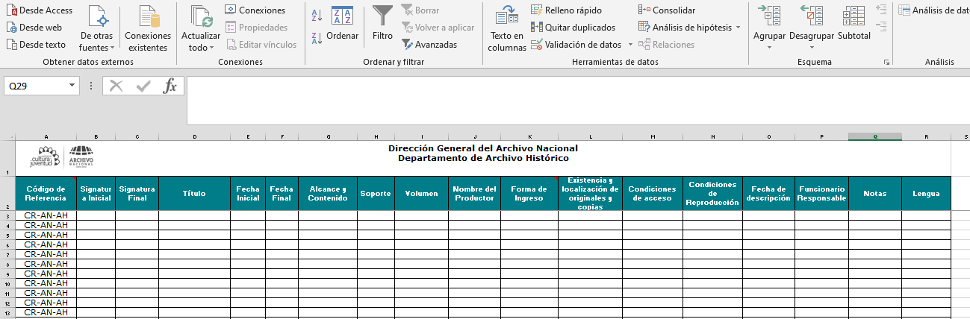
Plantilla de documentos textuales
Esta plantilla y las de documentos especiales, las encuentran en el sitio Web del Archivo Nacional en la siguiente dirección, específicamente ingresando al apartado de TRANSFERENCIA Y DONACIÓN DE DOCUMENTOS: https://www.archivonacional.go.cr/index.php/institucional/content-component-4/archivo-historico

Slide 22
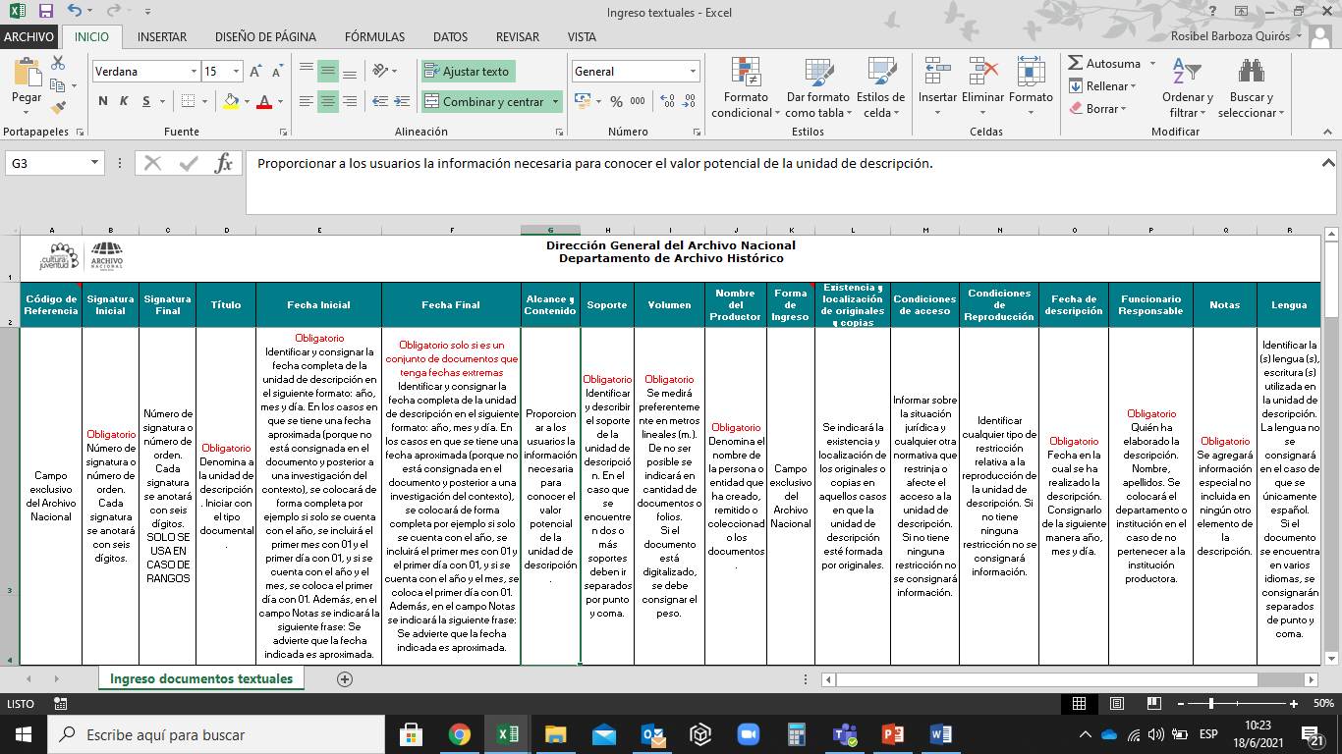
Forma de llenar cada campo de la lista de remisión

Slide 23
Ejemplo de descripción en plantilla de documentos textuales

Slide 24
Cualquier consulta específica, la pueden dirigir a Rosibel Barboza Quirós, Coordinadora de la Unidad de Organización y Control de Documentos del Departamento Archivo Histórico, rbarboza@dgan.go.cr
Muchas gracias

